Slide 1

AMERICA.-LA VUELTA AL MUNDO EN 385JARDINES.-CHILE.-Parque Metropolitano Santiago Chile.-Plaza Inés de Suárez.-Cerro Santa Lucia .-Parque Araucano.-Parque de las Esculturas..-Parque O'Higgins.-Parque Forestal
Selección de textos y fotografías por
JOSE ELIAS BONELLS

Slide 2
Parque Metropolitano Santiago Chile.-
El Parque Metropolitano de Santiago es un parque urbano ubicado dentro de la ciudad de Santiago, capital de Chile.
Formado por los cerros San Cristóbal, Chacarillas y Los Gemelos, y los sectores Tupahue, Lo Saldés, Pirámide y Bosque Santiago, el parque está emplazado entre cuatro comunas de la ciudad —Huechuraba, Providencia, Recoleta y Vitacura— y tiene aproximadamente 722 hectáreas de extensión, que lo convierten en el parque urbano más grande del país y uno de los mayores del mundo.

Slide 3
Fue creado en abril de 1966, al incorporar el Zoológico Nacional y los servicios del cerro San Cristóbal, y su administración depende del Ministerio de Vivienda y Urbanismo.
El cerro San Cristóbal comenzó a ser usado en 1903 con la instalación del Observatorio Astronómico Mills llamado actualmente «Manuel Foster», gemelo del Observatorio Astronómico Lick de la Universidad de California.
El principal icono del cerro, el Santuario de la Inmaculada Concepción del Cerro San Cristóbal, fue inaugurado el 26 de abril de 1908.

Slide 4
En 1916 se inició una campaña encabezada por Alberto Mackenna Subercaseaux y Pedro Bannen que buscaba transformar el cerro en un parque y área de uso y esparcimiento público.
El 28 de septiembre de 1917 se publicó en el Diario Oficial la ley 3295 que autorizó al presidente Juan Luis Sanfuentes a aceptar donaciones, comprar o expropiar los terrenos ubicados entre el Bosque Santiago hasta el Cerro San Cristóbal, inclusive.
Dichos terrenos fueron declarados de utilidad pública y las bases para la formación del futuro parque.
El intendente de Santiago Pablo Urzúa tomó posesión oficialmente de los terrenos del Parque el 17 de junio de 1918.

Slide 5
El Parque cuenta con dos piscinas al aire libre: La piscina Tupahue ("lugar de Dios" en lengua quechua) y piscina Antilén ("que hay sol" en mapundungun). Ambas operan de noviembre a marzo.
La piscina Tupahue fue inaugurada en 1966 en el cerro Tupahue, en lo que era antiguamente una cantera.
Rodeada de abundante vegetación, se destaca un mural de piedra de la muralista chilena María Martner y el mexicano Juan O'Gorman.
La piscina mide 82 metros de largo por 25 metros de ancho. Es posible llegar a ella en teleférico (Estación Tupahue).
La piscina Antilén fue inaugurada en 1976.

Slide 6
Se encuentra en la cumbre del cerro Chacarillas por lo que permite una vista panorámica de 360º de la ciudad.
La piscina mide 92 metros de largo por 25 metros de ancho.
El Teleférico fue inaugurado en 1980 y lleva desde la base del cerro, en el Barrio Pedro de Valdivia Norte (Estación Oasis), hasta la cumbre (Estación Cumbre) en 20 minutos, pasando por la estación intermedia Tupahue.
En la Estación Tupahue se encuentra la piscina Tupahue, el Jardín Botánico Mapulemu ("bosque de la tierra" en mapudungun) y el Restaurante Camino Real.

Slide 7
El funicular, que data de 1925, está declarado Monumento Nacional.
Es paseo obligado de turistas y santiaguinos el fin de semana.
Cuenta con dos estaciones una para visitar el Zoológico y otro para alcanzar la cumbre.

Slide 8
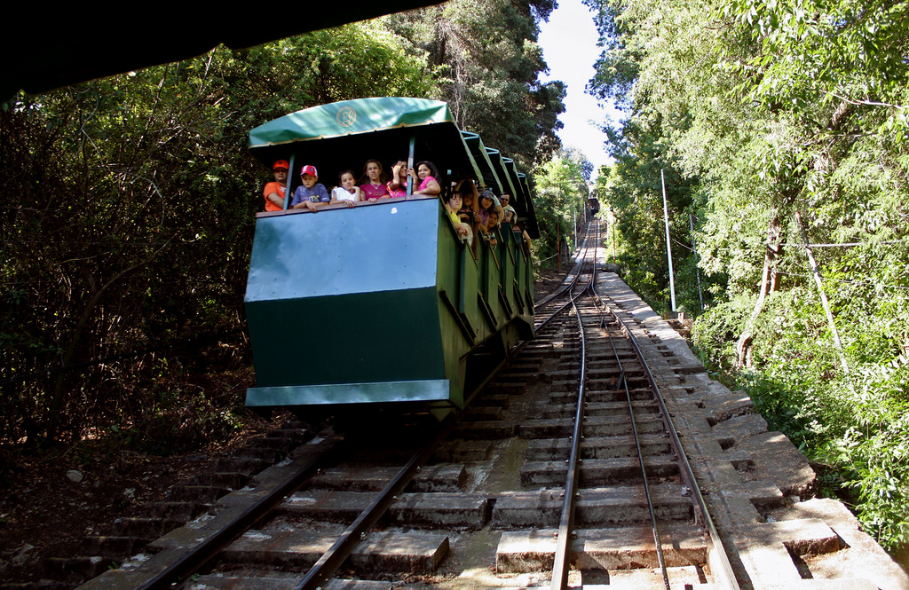
Notes:
Parque Metropolitano Santiago Chile.-Funicular

Slide 9
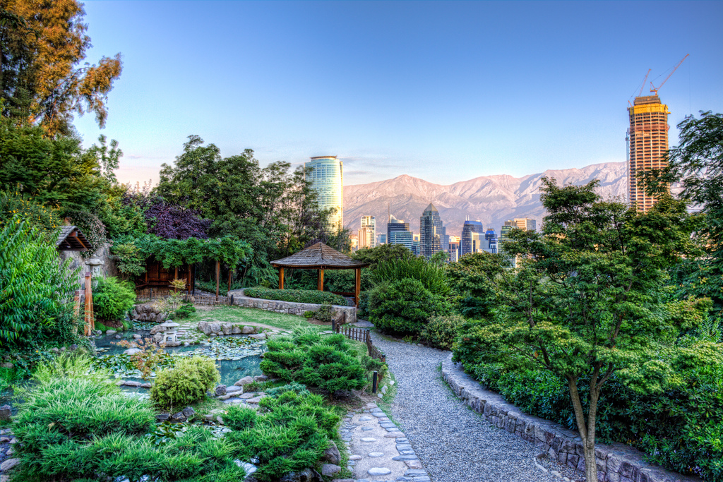
Notes:
Parque Metropolitano Santiago Chile.-jardín japonés

Slide 10
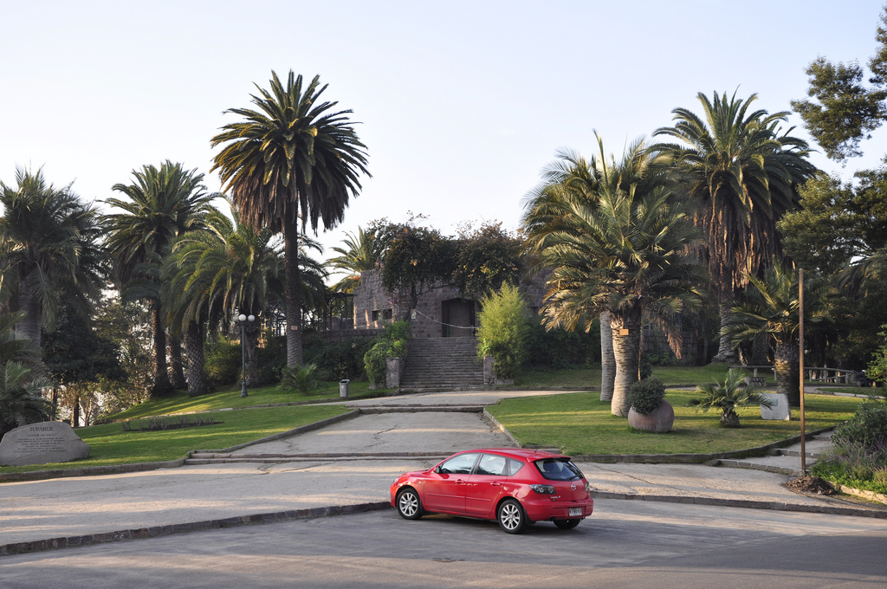
Notes:
Parque Metropolitano Santiago Chile

Slide 11
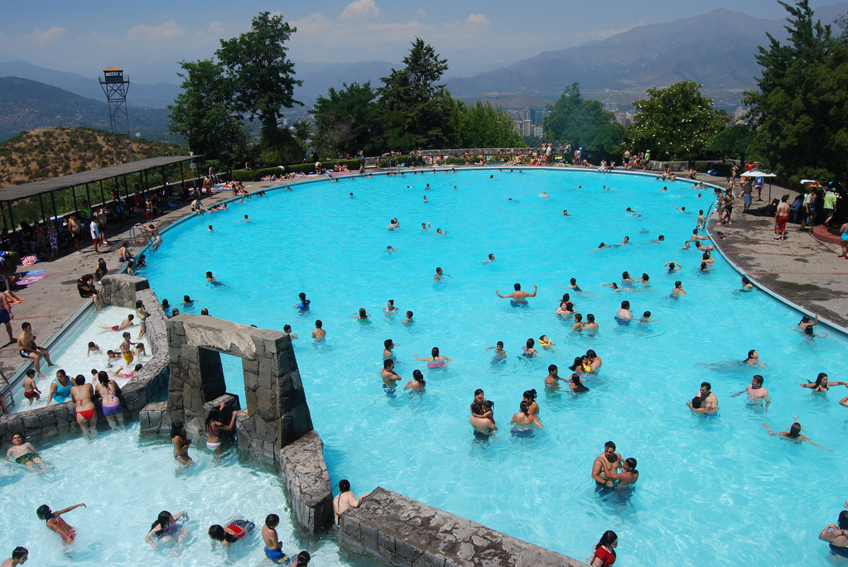
Notes:
Parque Metropolitano Santiago Chile.-Piscina Antilen

Slide 12
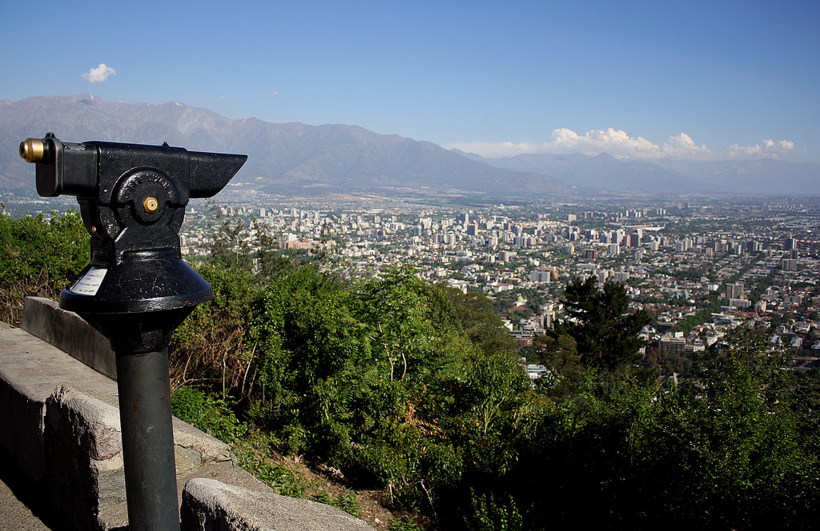
Notes:
Parque Metropolitano Santiago Chile.-Vistas Panorámicas

Slide 13
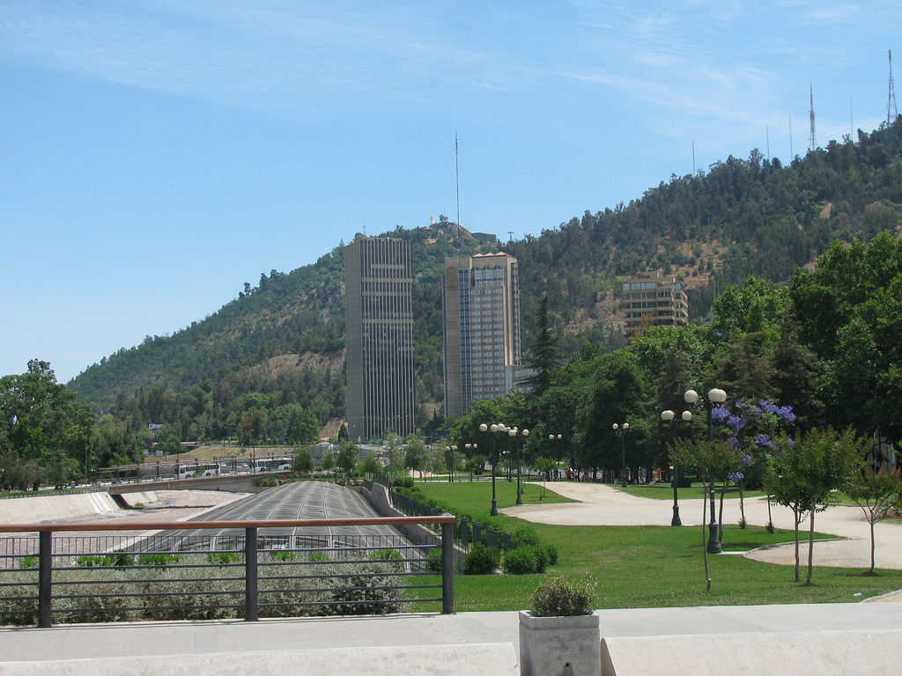
Notes:
Parque Metropolitano Santiago Chile.

Slide 14
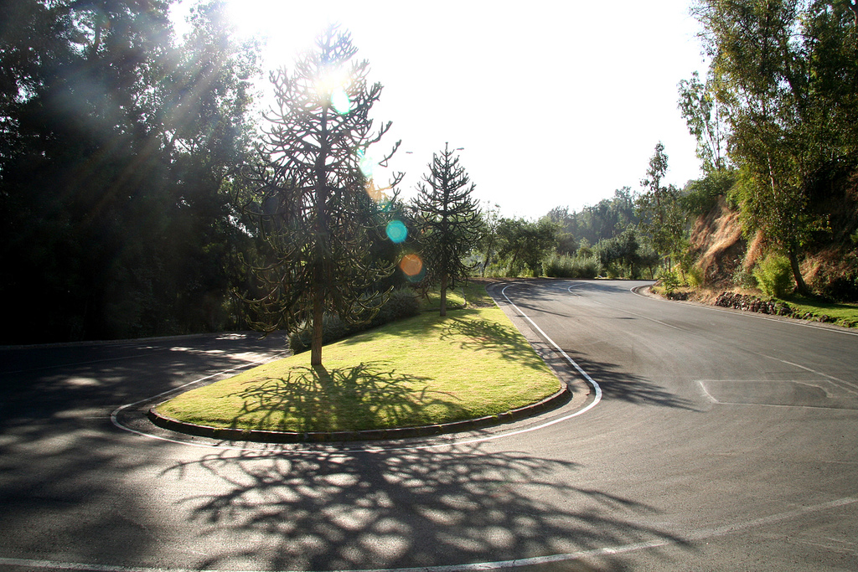
Notes:
Parque Metropolitano Santiago Chile.

Slide 15
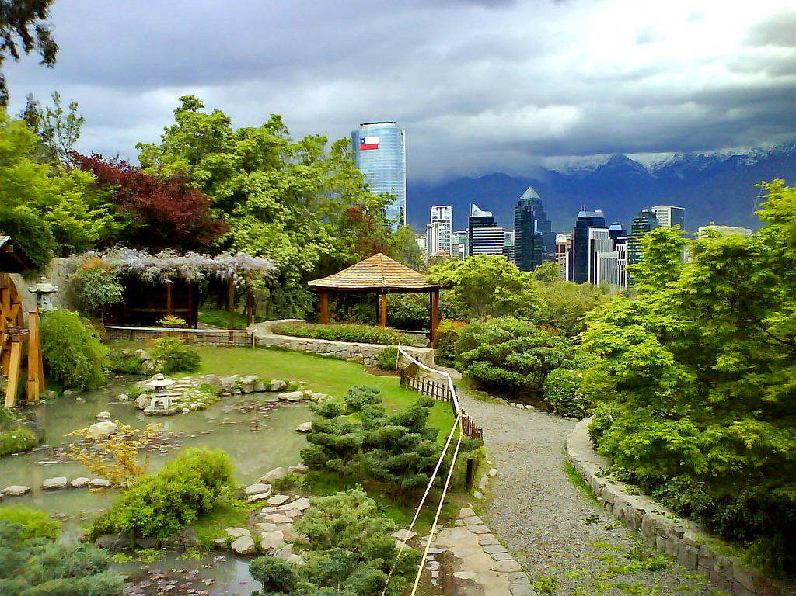
Notes:
Parque Metropolitano Santiago Chile. Jardin japonés

Slide 16
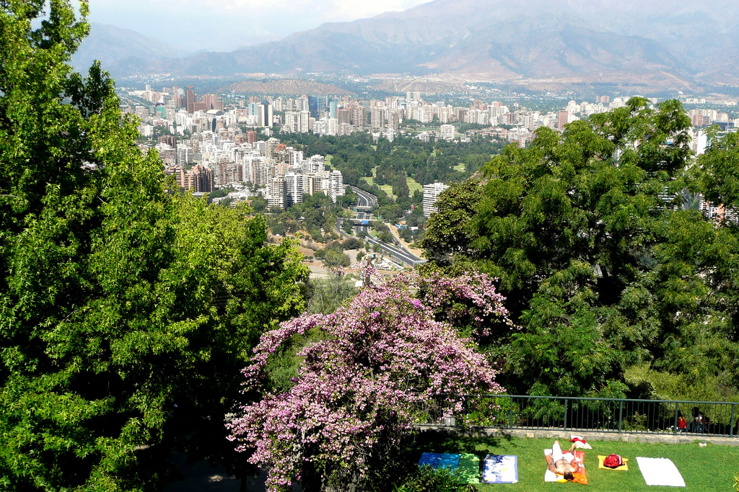
Notes:
Parque Metropolitano Santiago Chile.

Slide 17
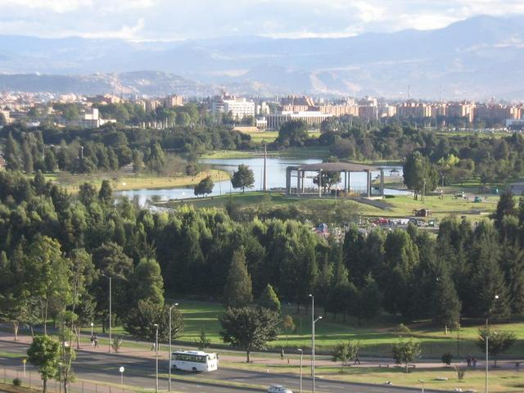
Notes:
Parque Metropolitano Santiago Chile.

Slide 18
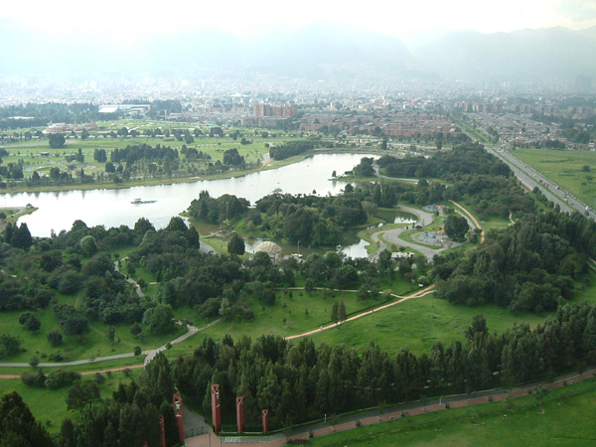
Notes:
Parque Metropolitano Santiago Chile.

Slide 19
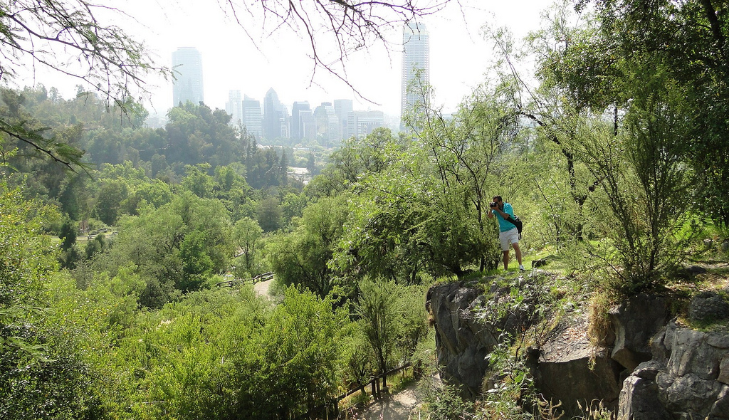

Slide 20
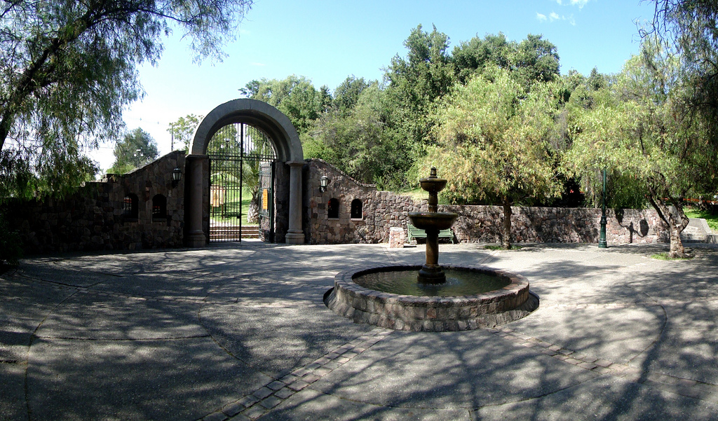
Notes:
Chile.-Parque Metropolitano de Santiago - Cerro San Cristóbal.-x

Slide 21
Notes:
Chile.-Parque Metropolitano de Santiago - Cerro San Cristóbal.-x

Slide 22
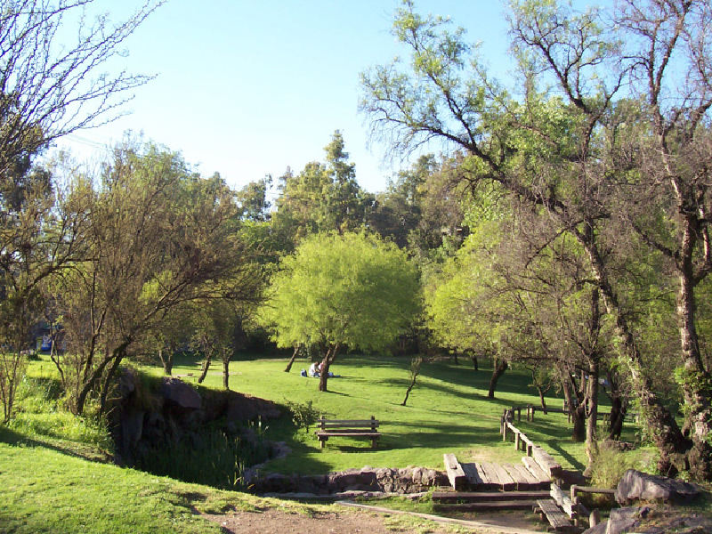
Notes:
Chile.-Parque Metropolitano de Santiago - Cerro San Cristóbal.-x

Slide 23
Notes:
Chile.-Parque Metropolitano de Santiago – Simón Bolívar

Slide 24
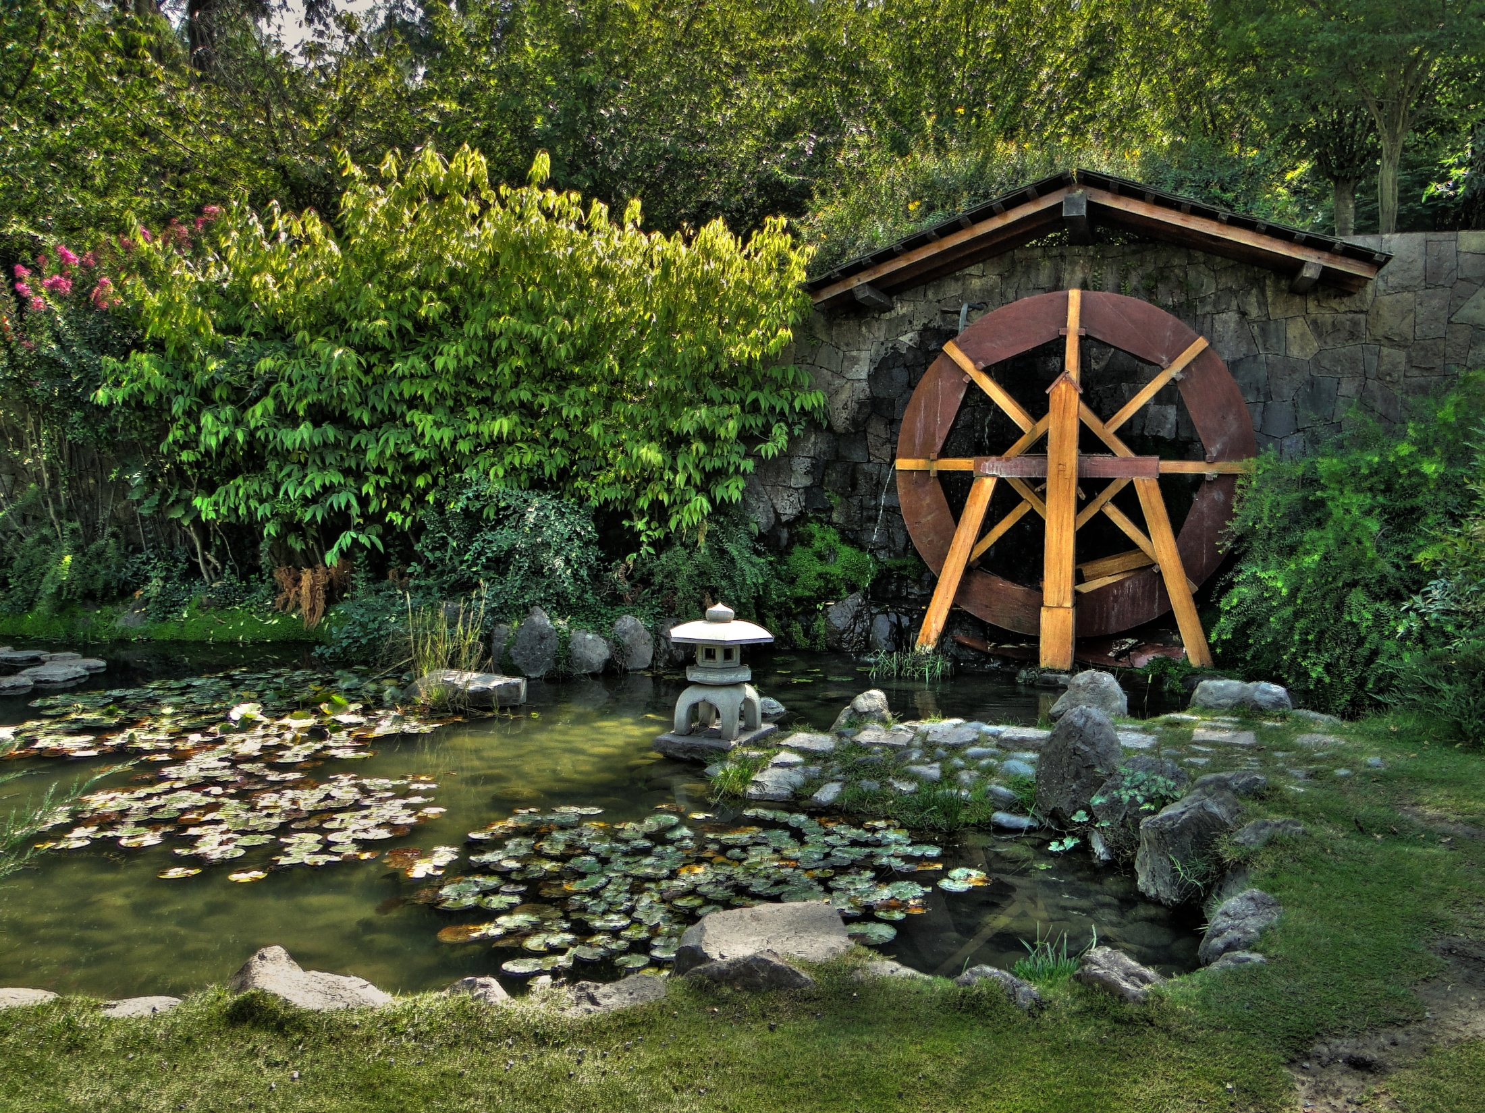
Notes:
Chile.-Parque Metropolitano de Santiago - Cerro San Cristóbal.-x

Slide 25
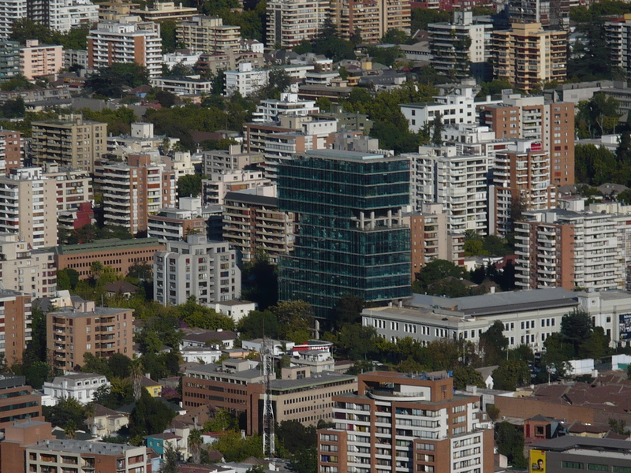
Notes:
Chile.-Vista de Santiago de Chile

Slide 26
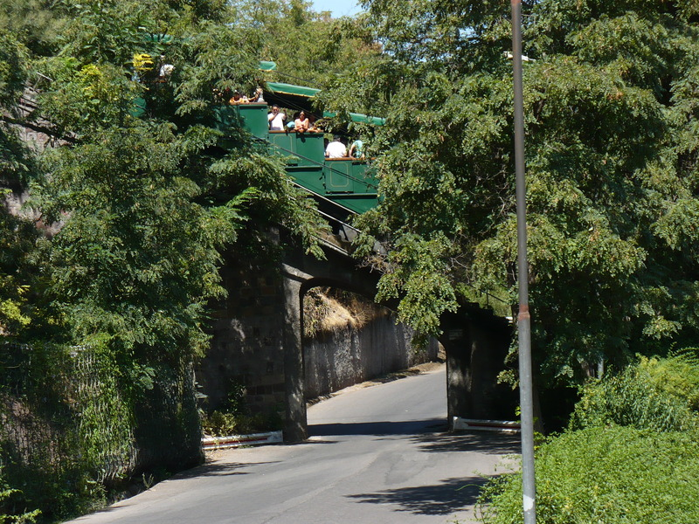
Notes:
Chile.-Parque Metropolitano de Santiago - Cerro San Cristóbal.-x

Slide 27
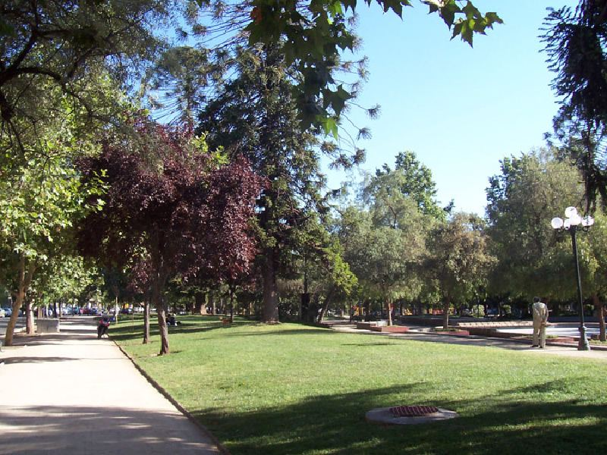
Notes:
Chile.-Parque Metropolitano de Santiago - Cerro San Cristóbal.-x

Slide 28
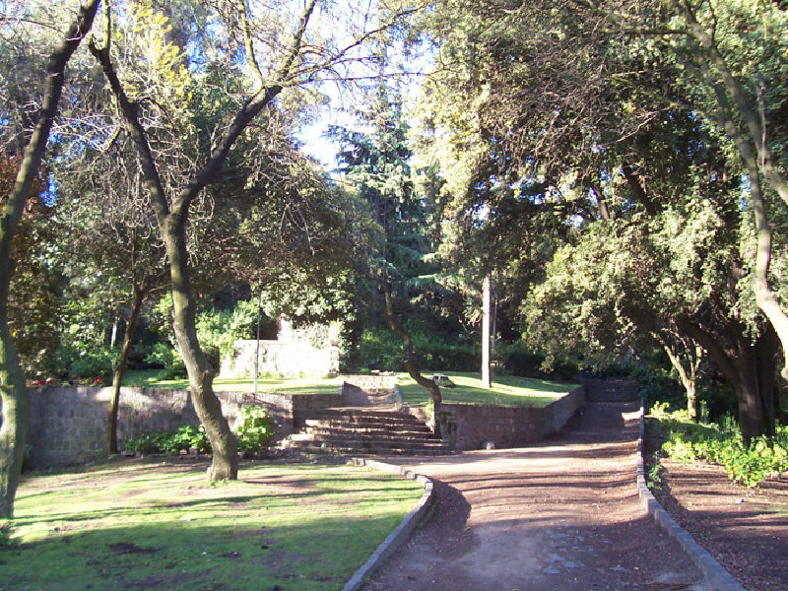
Notes:
Chile.-Parque Metropolitano de Santiago - Cerro San Cristóbal.-x

Slide 29
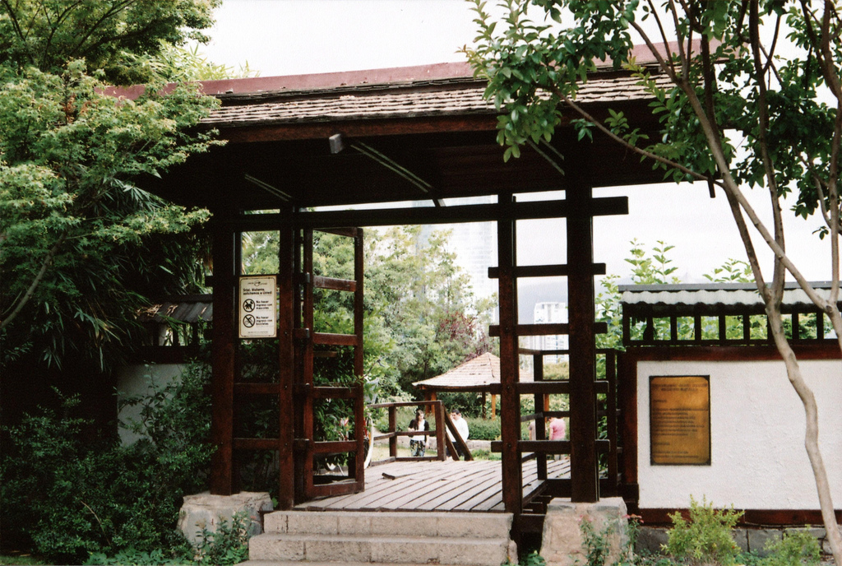
Notes:
Chile.-Parque Metropolitano de Santiago -

Slide 30
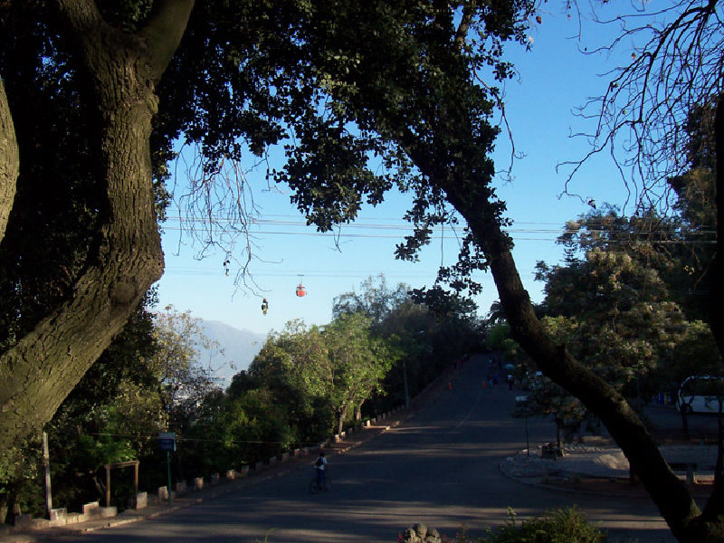
Notes:
Chile.-Parque Metropolitano de Santiago - Cerro San Cristóbal.-x

Slide 31
Plaza Inés de Suárez
Esta ubicada en la intersección de la Avenida Pedro de Valdivia y la Avenida Francisco Bilbao en la comuna de Providencia.
El sector concentra una alta densidad poblacional debido a edificios de departamentos cercanos.
Se encuentra cercana a centros educacionales como preuniversitarios, colegios, Universidad Finís Terrae y la Escuela de Carabineros de Chile, además de estar cercano al templo mormón de Santiago.

Slide 32
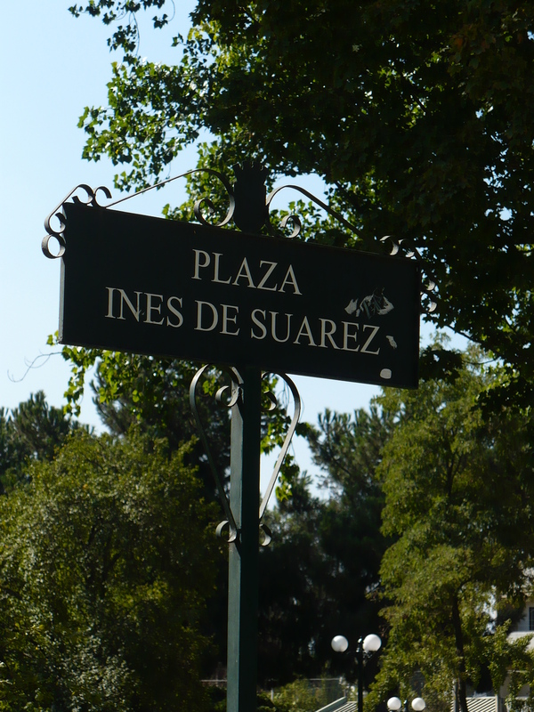
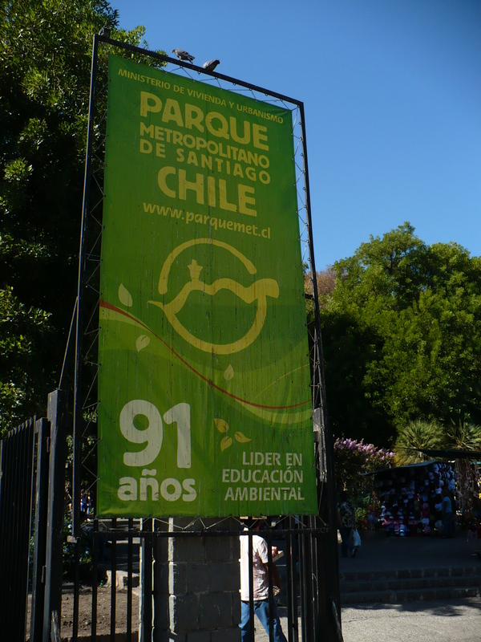

Slide 33
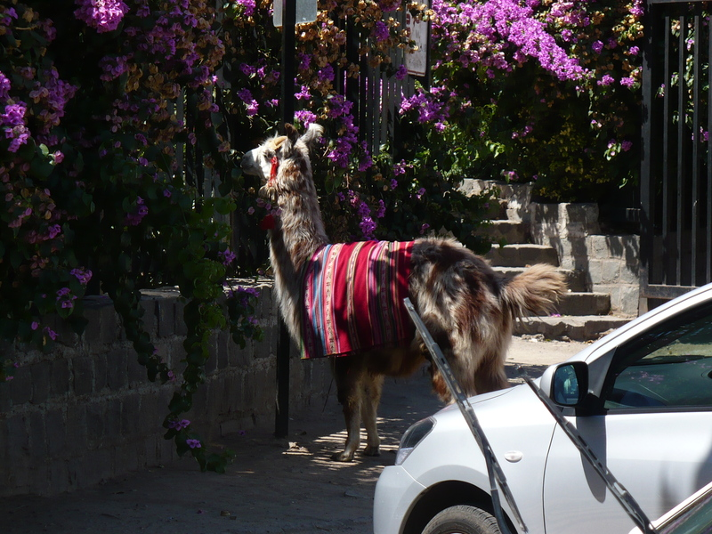
Notes:
Santiago de Chile.-Plaza Inés de Suárez.-Lamas

Slide 34
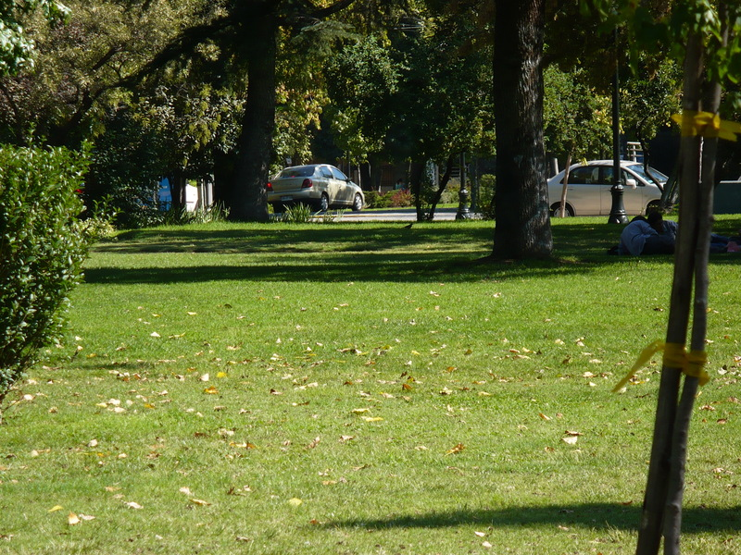
Notes:
Santiago de Chile.-Plaza Inés de Suárez.-Lamas

Slide 35
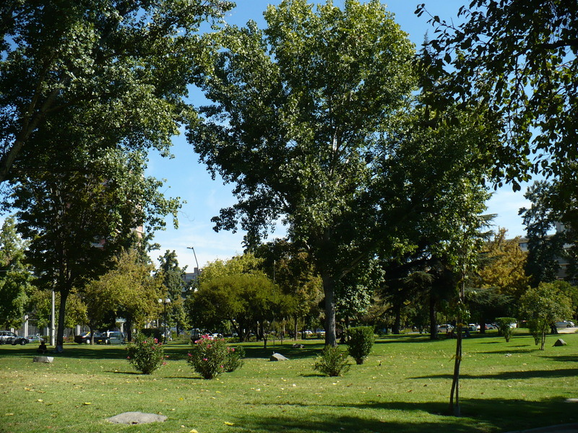
Notes:
Santiago de Chile.-Plaza Inés de Suárez.-Lamas

Slide 36
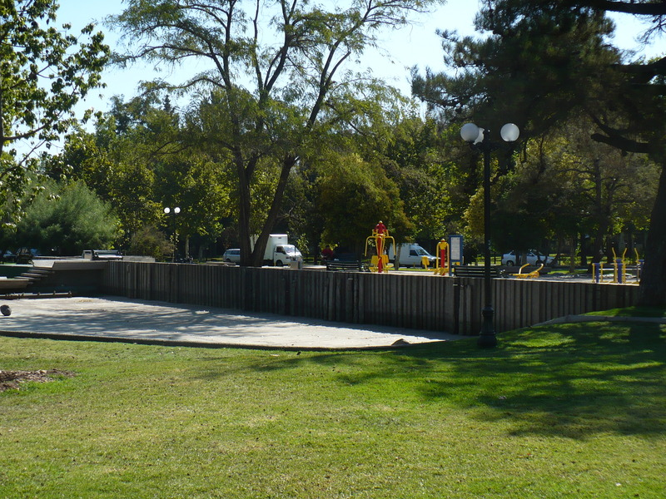
Notes:
Santiago de Chile.-Plaza Inés de Suárez.-Lamas

Slide 37
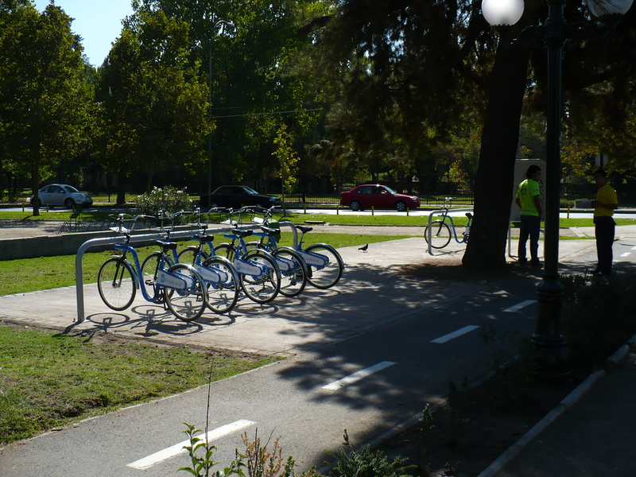
Notes:
Santiago de Chile.-Plaza Inés de Suárez.-Lamas

Slide 38
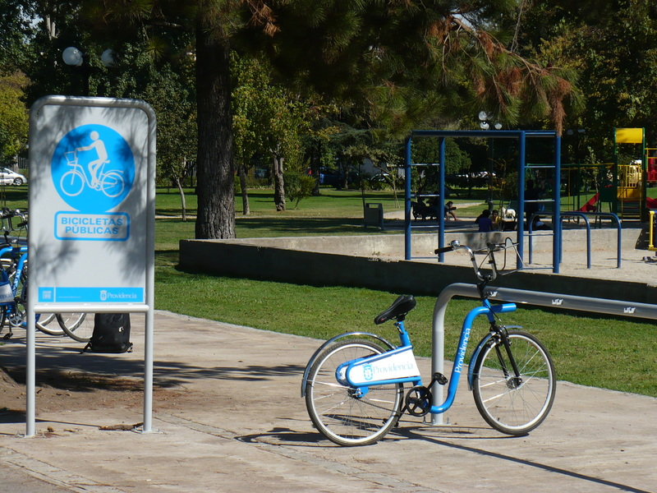

Slide 39
Cerro Santa Lucia de Santiago de Chile
El Cerro Santa Lucía es un cerro ubicado en el corazón de Santiago de Chile.
Limita al sur con la Alameda del Libertador Bernardo O'Higgins (donde se ubica la estación homónima del Metro de Santiago), al oeste con la calle Santa Lucía, al norte con la calle Merced y al este con la calle Victoria Subercaseaux.
Posee una altitud de 629 m sobre el nivel del mar y una altura de 69 m, contando con una superficie de 65.300 m².

Slide 40
Cuando los conquistadores llegaron al valle del río Mapocho utilizaron este peñón como un punto de reconocimiento- mirador.
En el Cerro Santa Lucía se han realizado una serie de mejoras en estos últimos años (década de 2000), tales como el reemplazo del sistema de iluminación pública, la restauración y mejoramiento de las rejas de protección y la recuperación del Castillo Hidalgo del abandono en que se encontraba, transformándolo en un nuevo centro de eventos que cuenta la ciudad.
El Cerro Santa Lucía fue declarado monumento nacional el 16 de diciembre de 1983 bajo el Decreto Ministerio de Educación Pública N°1636.

Slide 41
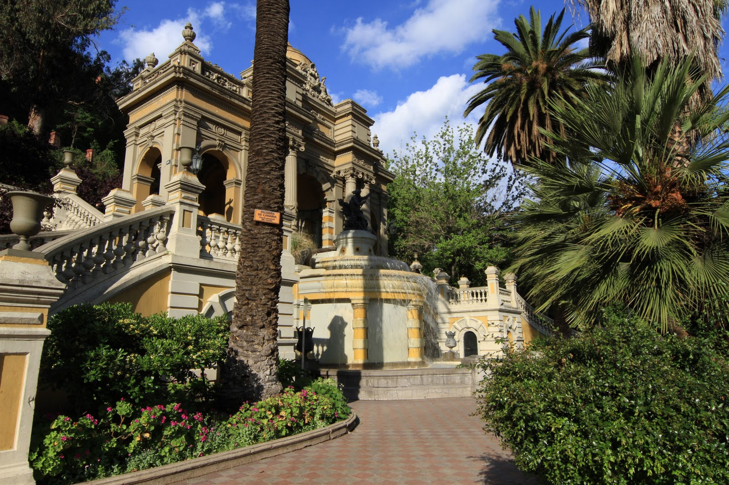
Notes:
Cerro Santa Lucia de Santiago de Chile

Slide 42
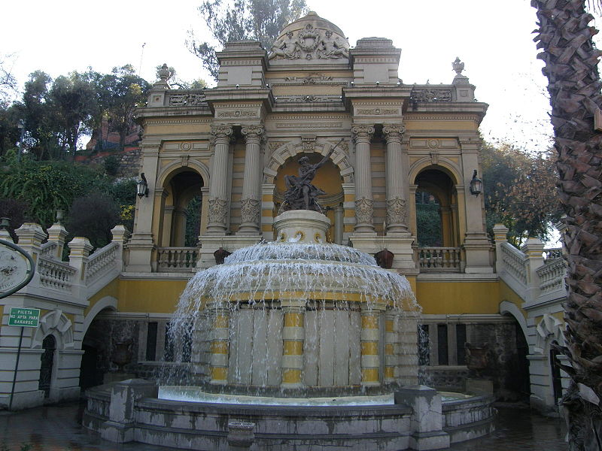
Notes:
Santiago de Chile.-Cerro Santa Lucia

Slide 43
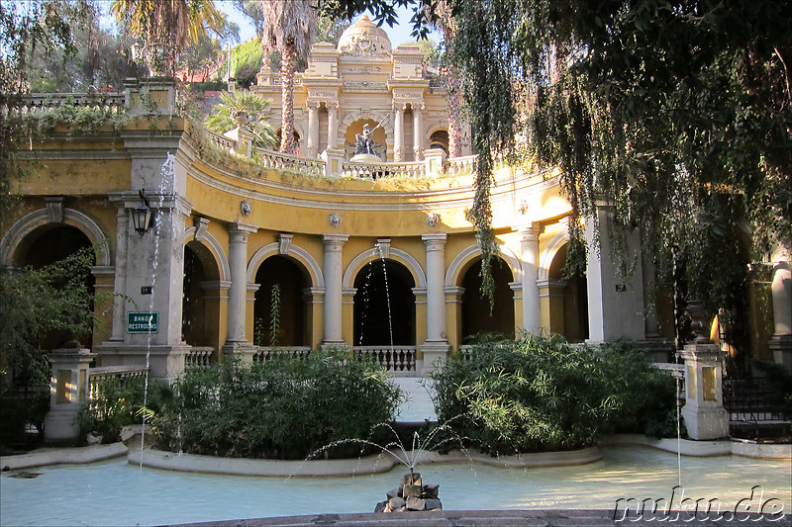

Slide 44
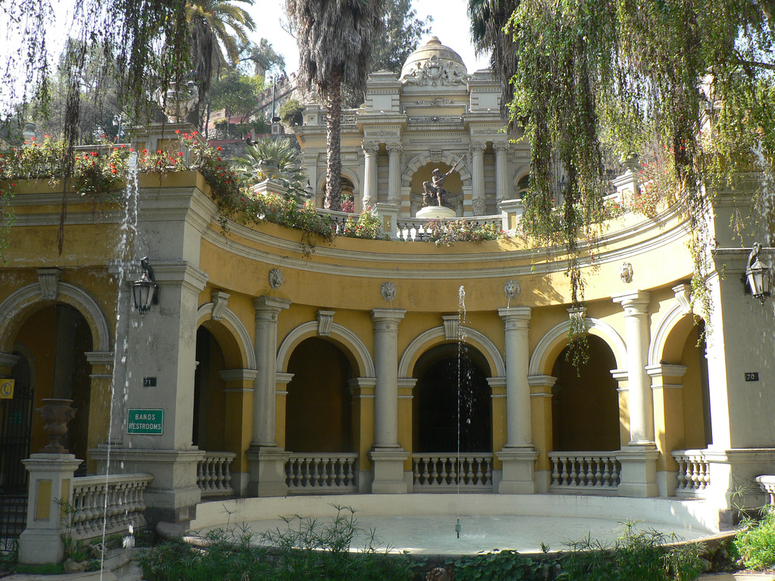
Notes:
Cerro Santa Lucia de Santiago de Chile

Slide 45
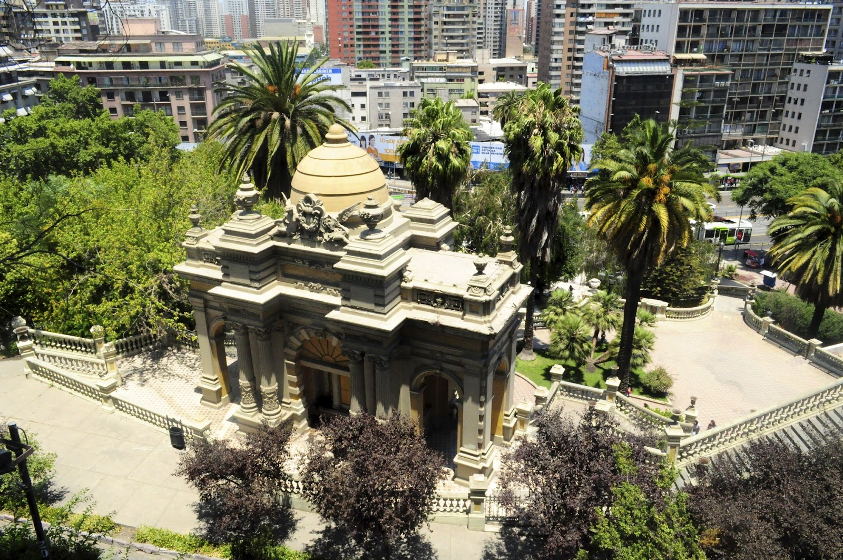
Notes:
Santiago de Chile.-Cerro Santa Lucia

Slide 46
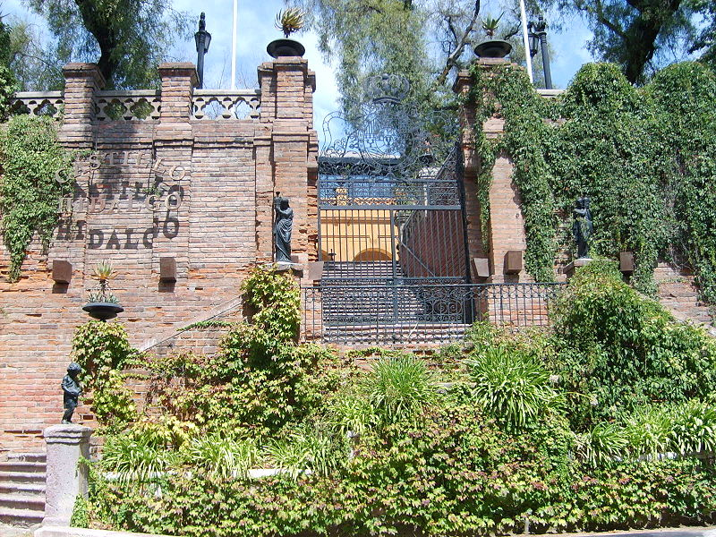
Notes:
Santiago de Chile.-Cerro Santa Lucia

Slide 47
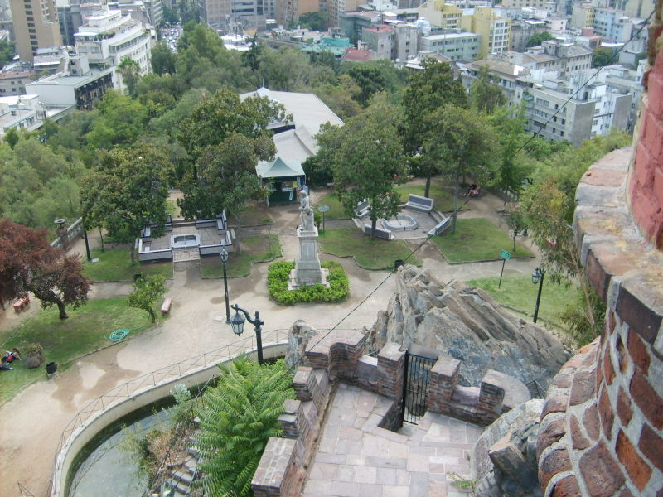
Notes:
Santiago de Chile.-Cerro Santa Lucia.-Plaza de Valdivia

Slide 48
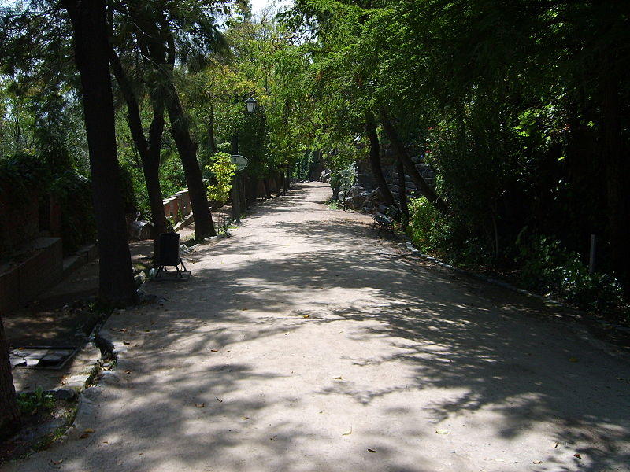
Notes:
Cerro Santa Lucia de Santiago de Chile.-Antiguo camino de tren

Slide 49
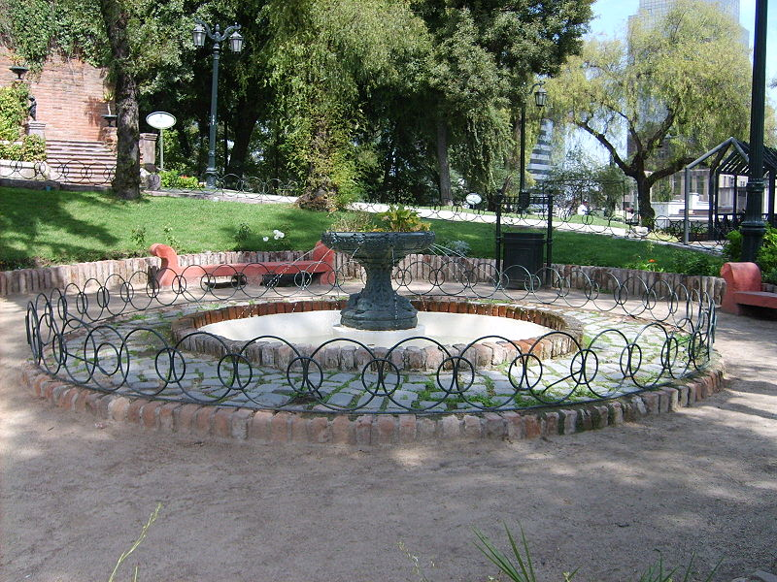
Notes:
Cerro Santa Lucia de Santiago de Chile.-Fuente circular

Slide 50
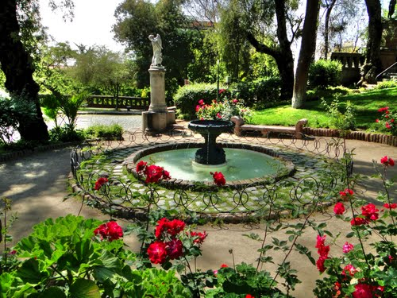
Notes:
Cerro Santa Lucia de Santiago de Chile.-Jardin circular

Slide 51
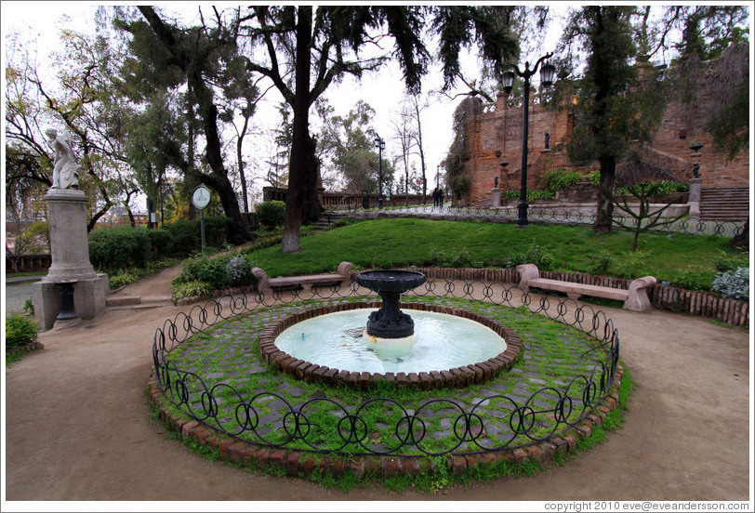
Notes:
Santiago de Chile.-Cerro Santa Lucia

Slide 52
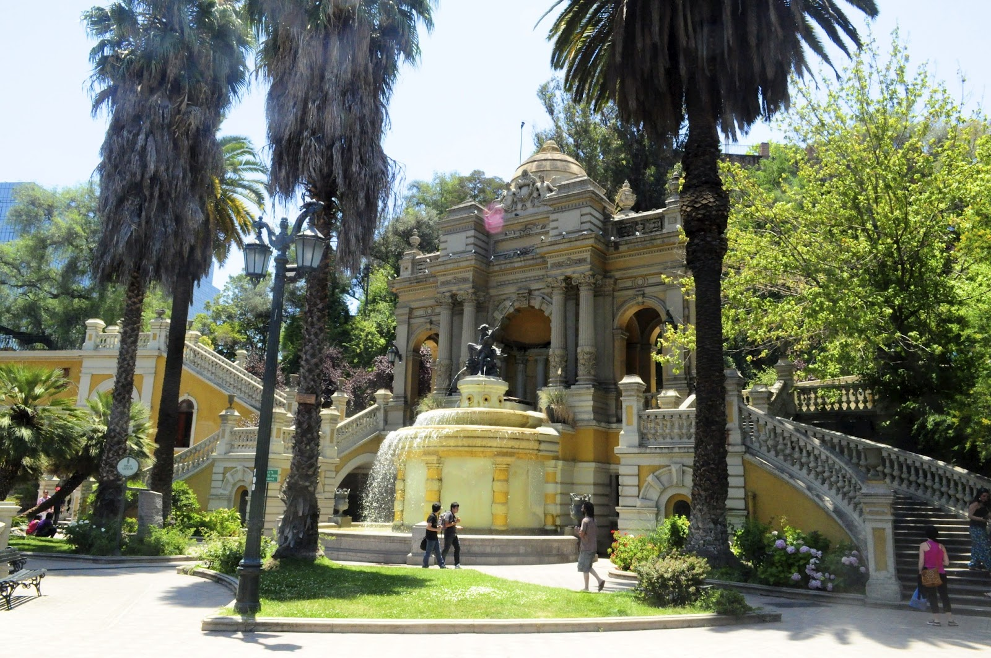
Notes:
Cerro Santa Lucia de Santiago de Chile

Slide 53
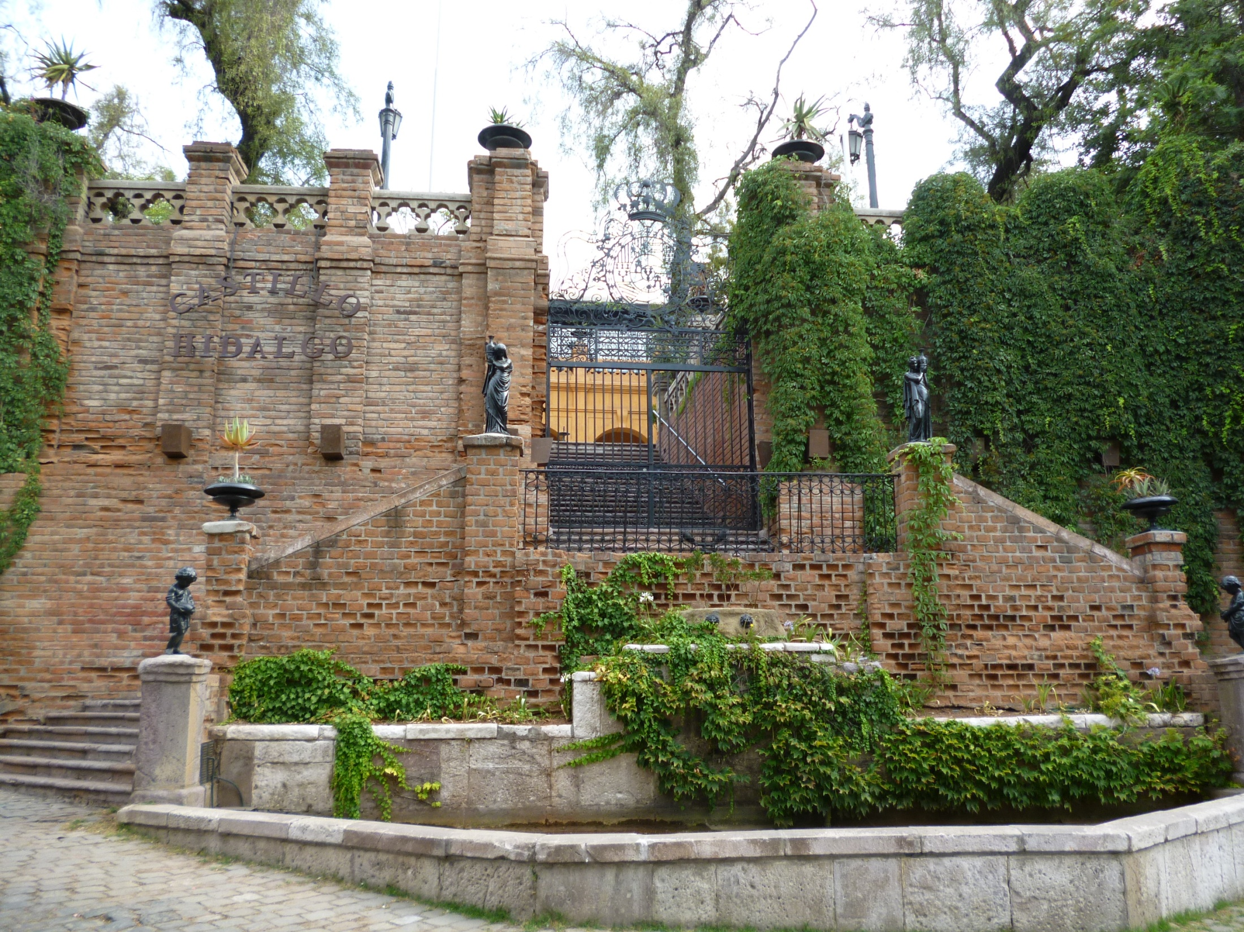
Notes:
Cerro Santa Lucia de Santiago de Chile

Slide 54
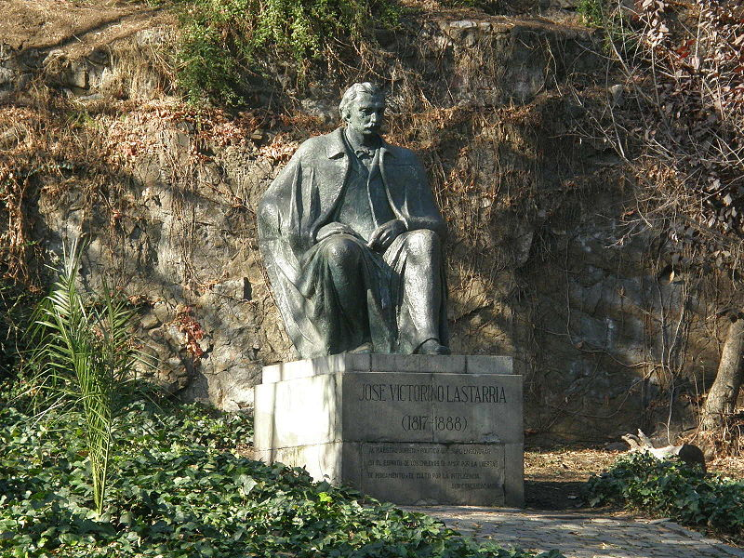
Notes:
Cerro Santa Lucia de Santiago de Chile.-a José Victorino

Slide 55
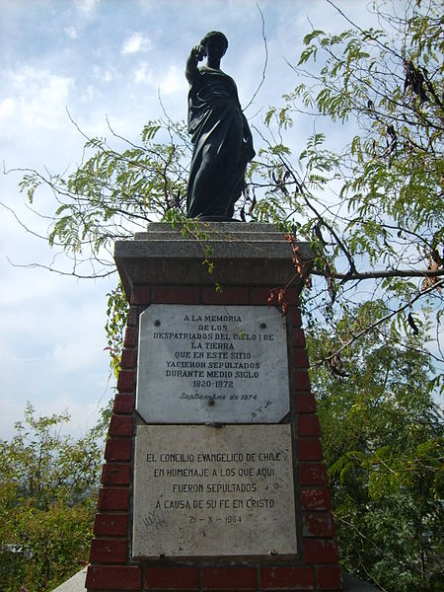
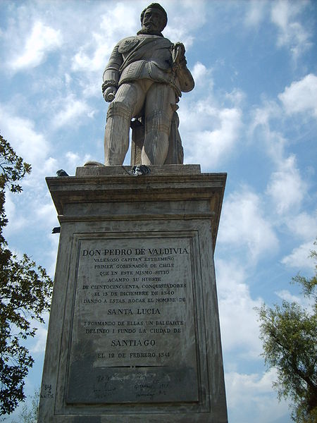
Notes:
Chile.--Monumento_a_los_protestantes_ateos_y_suicidas y a -Pedro_de_Valdivia_Monumento

Slide 56
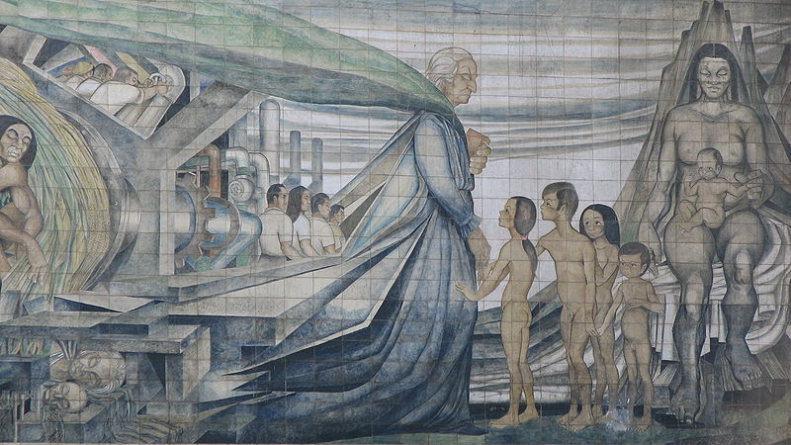
Notes:
Chile.-Mural_Gabriela_Mistral

Slide 57
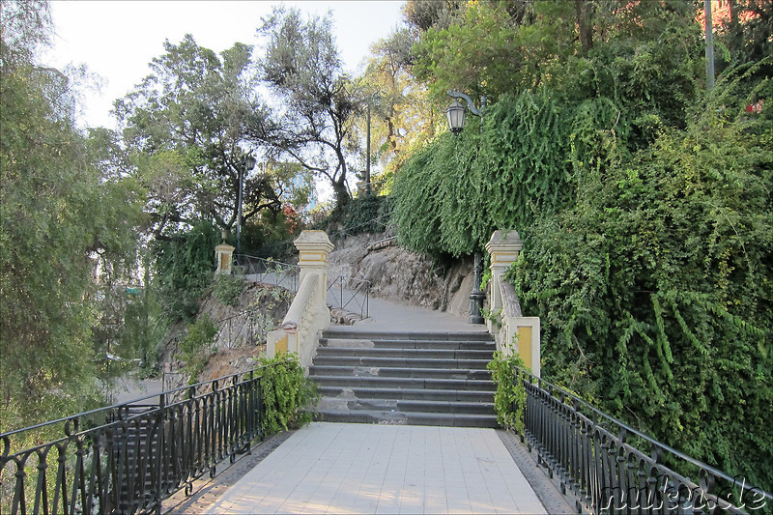
Notes:
Santiago de Chile.-Cerro Santa Lucia

Slide 58
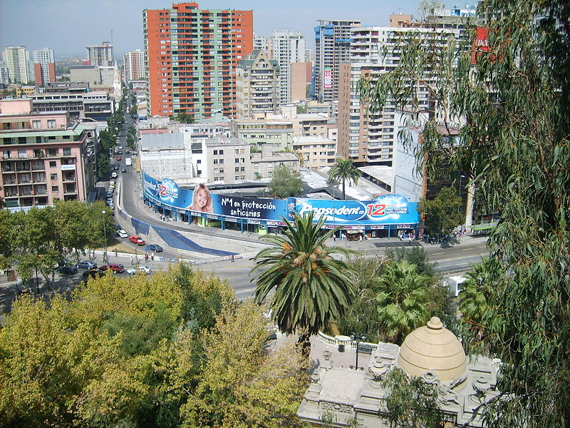
Notes:
Santiago de Chile.-Cerro Santa Lucia

Slide 59
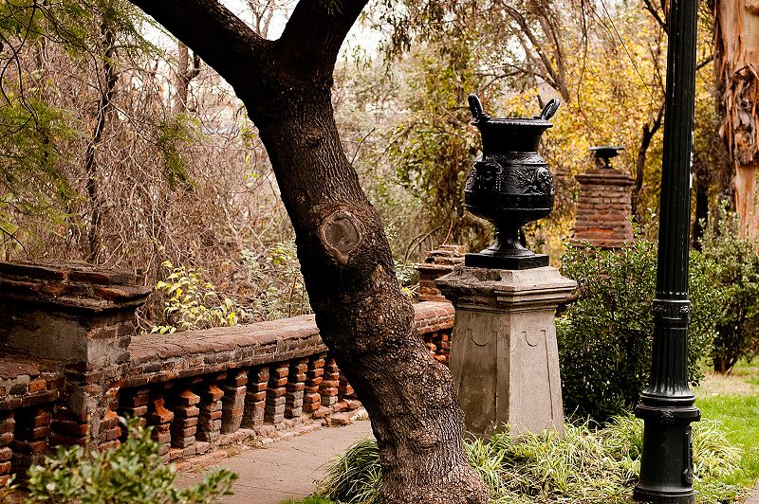
Notes:
Santiago de Chile.-Cerro Santa Lucia

Slide 60
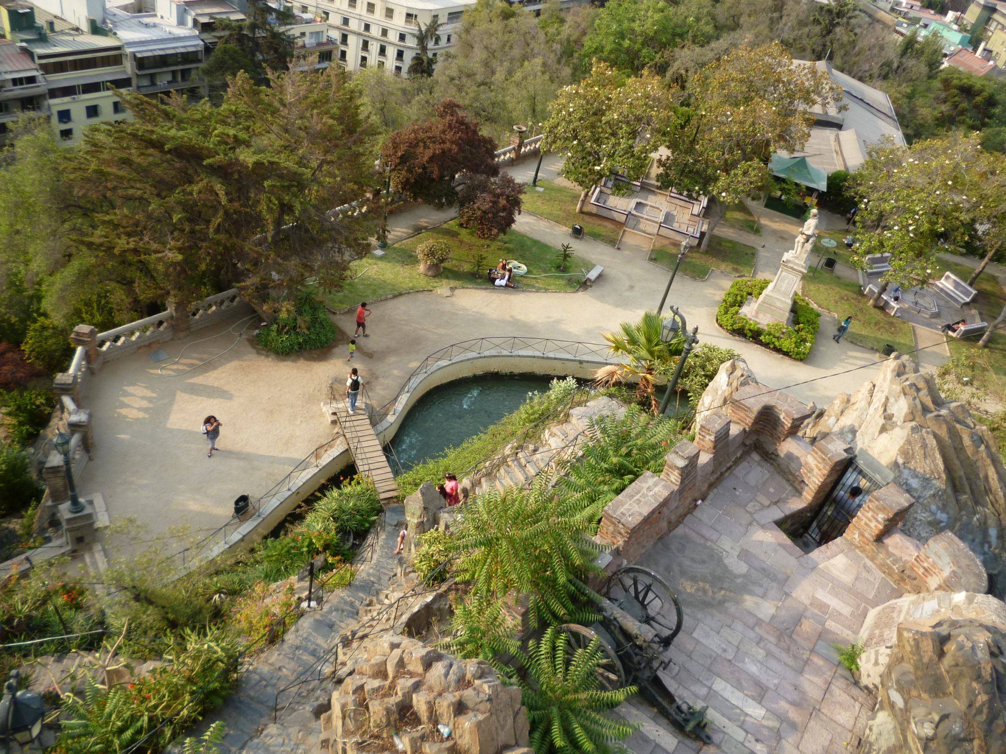
Notes:
Santiago de Chile.-Cerro Santa Lucia

Slide 61

Notes:
Santiago de Chile.-Cerro Santa Lucia

Slide 62

Notes:
Santiago de Chile.-Cerro Santa Lucia

Slide 63

Notes:
Cerro Santa Lucia de Santiago de Chile

Slide 64


Notes:
Cerro Santa Lucia de Santiago de Chile

Slide 65

Notes:
Cerro Santa Lucia de Santiago de Chile

Slide 66


Notes:
Cerro Santa Lucia de Santiago de Chile

Slide 67

Notes:
Cerro Santa Lucia de Santiago de Chile

Slide 68

Notes:
Cerro Santa Lucia de Santiago de Chile

Slide 69

Notes:
Chile.-Jardin-japonés-en-Santiago-de-Chile-.x

Slide 70

Notes:
Chile.-Jardin-japonés-en-Santiago-de-Chile-.x

Slide 71

Notes:
Chile.-Jardin-japonés-en-Santiago-de-Chile-.x

Slide 72

Notes:
Chile.-Jardin-japonés-en-Santiago-de-Chile-.x

Slide 73

Notes:
Chile.-Jardin-japonés-vista de -Santiago-de-Chile-.x

Slide 74
Parque Araucano
El Parque Araucano está ubicado en la comuna de Las Condes en Santiago, ubicado específicamente frente al centro comercial Parque Arauco.
Esta importante área verde dentro del sector cuenta con varias hectáreas de terreno destinadas al esparcimiento de los fanáticos de la naturaleza y donde toda la familia puede pasar un día o un momento agradable y entretenido.
Es un lugar que permite relajarse, descansar y alejarse del estrés de la ciudad en un ambiente rodeado de árboles y amplios jardines. Cuenta con piscina, diversos senderos para pasear, juegos infantiles y kioscos donde se venden helados y bebidas.

Slide 75

Notes:
Chile.-Parque Araucano.-x

Slide 76

Notes:
Chile.-Parque Araucano.-x

Slide 77

Notes:
Chile.-Parque Araucano.-x

Slide 78


Slide 79

Notes:
Chile.-Parque Araucano en Primavera

Slide 80

Notes:
Chile.-Parque Araucano

Slide 81
Parque de las Esculturas.
Este llamativo espacio que combina arte con naturaleza fue inaugurado el año 1986, luego de una gran crecida del río Mapocho ocurrida el año 82’ y que inundó vastos sectores de Santiago. Autoridades y artistas de ese entonces llegaron al consenso de reutilizar este sector de la ribera del río con fines culturales y recreativos.
Se trata de un museo al aire libre, reconocido por el Council of Museums con sede en París, que exhibe una muestra permanente de más de 30 esculturas en distintos formatos, pertenecientes a los más destacados escultores de nuestro país.

Slide 82
La muestra incluye trabajos de Marta Colvin, Premio Nacional de Arte en 1970, quien con su escultura “Pachamama” dio inicio a esta verdadera ocupación artística de la ciudad. También están presentes Sergio Castillo, Juan Egenau, Federico Assler, entre otros.
En los últimos años el Parque ha cobrado aún mayor notoriedad con la realización del Festival Internacional Providencia Jazz, evento que cada verano reúne a los principales cultores de éste género musical.

Slide 83

Notes:
Chile.-Parque de Las Esculturas.

Slide 84

Notes:
Chile.-Parque de Las Esculturas.

Slide 85

Notes:
Chile.-Parque de Las Esculturas.

Slide 86

Notes:
Chile.-Parque de Las Esculturas.

Slide 87

Notes:
Chile.-Parque de Las Esculturas.

Slide 88

Notes:
Chile.-Parque de Las Esculturas.

Slide 89

Notes:
Chile.-Parque de Las Esculturas.

Slide 90


Slide 91

Notes:
Chile.-Parque de Las Esculturas.

Slide 92
Parque O'Higgins.
El Parque O'Higgins (antiguamente, Parque Cousiño) es un parque situado en el centro de la ciudad de Santiago de Chile, específicamente en la comuna homónima.
El Parque O'Higgins se encuentra junto a la estación del Metro de Santiago que lleva su nombre y cerca de la Autopista Central.
En 1870, los antiguos "Campos de Marte" fueron restaurados por orden de Luis Cousiño, el que contrata la asesoría del paisajista francés Guillermo Renner.
Así, el Parque Cousiño fue inaugurado oficialmente en 1873.

Slide 93
El antiguo Parque Cousiño fue renombrado Parque O'Higgins en 1972, convirtiéndose en un auténtico "pulmón verde" de la ciudad.
Dispone de distintas instalaciones para esparcimiento y deporte, incluyendo Fantasilandia, el principal parque de atracciones del país.
En 1956, Mario Recordón diseña lo que sería el estadio techado más grande de Chile, en el interior del Parque O'Higgins.
El ingeniero Santiago Arias hace los cálculos estructurales, pero sólo se construye la obra gruesa, que permanece así hasta el año 1999.

Slide 94
Durante el gobierno del presidente Eduardo Frei Ruiz-Tagle, Chile Deportes termina de construir el techo, pero no quedando habilitado del todo.
No es hasta el año 2004, en que el Ministerio de Obras Públicas llama a una licitación para terminarlo y habilitarlo.
Finalmente con una inversión de US$7 millones más lo aportado por el fisco, se inaugura en marzo de 2006 el estadio multipropósito más grande de Sudamérica, el Arena Santiago, desde 2008 denominado Movistar Arena, el cual se encuentra en concesión con ese nombre por veinte años

Slide 95

Notes:
Chile.-Parque O'Higgins.

Slide 96

Notes:
Chile.-Parque O'Higgins.

Slide 97

Notes:
Chile.-Parque O'Higgins.

Slide 98

Notes:
Chile.-Parque O'Higgins.

Slide 99

Notes:
Chile.-Parque O'Higgins.

Slide 100

Notes:
Chile.-Parque O'Higgins.

Slide 101

Notes:
Chile.-Cerro Santa Lucia.

Slide 102
Parque Forestal
El Parque Forestal es el parque más tradicional de la ciudad de Santiago de Chile, y está ubicado en pleno centro de la ciudad, entre el Barrio Lastarria y el centro histórico, cuyo referente es la Plaza de Armas de Santiago.
Bordea a través del Río Mapocho todo el centro histórico de Santiago en su límite norte desde la Plaza Baquedano o Italia hasta la Estación Mapocho y en su punto medio está el Museo de Bellas Artes y el Museo de Arte Contemporáneo.

Slide 103
En el Parque Forestal se realizan importantes actividades culturales y recreativas y es uno de los puntos referenciales más importantes de la capital chilena.
A través de sus 171.910 metros cuadrados alineados por las avenidas Merced y José María Caro (Costanera), se constituye como un pulmón verde del centro histórico.
El parque nace oficialmente a principios del siglo XX desde los jardines del Museo de Bellas Artes.
De esa época datan sus característicos plátanos orientales, que en forma de hilera, han sido un romántico paseo a través de generaciones.

Slide 104
Sólo a fines de los años 90 su trama urbana ha sido ligeramente intervenida con nuevos edificios y comercio.
Su ordenada planificación urbana y arquitectura bien dotada ha impedido que el paso de los años sea sinónimo de éxodo de sus barrios colindantes y es así como las edificaciones a su alrededor no han perdido vigencia.
La zona Parque Forestal- Barrio Lastarria es quizá la más valorada de Santiago Centro y la alta calidad de vida del barrio se completaría con el fin de la remodelación de la zona del Mercado Central de Santiago y Estación Mapocho, prevista para el año 2007.

Slide 105
Así, esta zona histórica pareciera, al igual que gran parte de Santiago Centro, no seguir la tendencia de desvalorización de centros históricos, presente en la gran mayoría de las urbes latinoamericanas.

Slide 106

Notes:
Chile.-Parque Forestal

Slide 107

Notes:
Chile.-Parque Forestal

Slide 108

Notes:
Chile.-Parque Forestal

Slide 109

Notes:
Chile.-Parque Forestal

Slide 110

Notes:
Chile.-Parque Forestal

Slide 111


Slide 112

Notes:
Chile.-Parque de las Esculturas

Slide 113

Notes:
Santiago de Chile.-Edificio Consorcio

Slide 114

Notes:
Sartiago de Chile.-Parque Metropolitano

Slide 115

Notes:
Chile.-Parque Araucano

Slide 116

Notes:
Chile.-Parque Bustamante

Slide 117
Notes:
Chile.-Parque Bustamante

Slide 118


Notes:
Chile.-Parque Bustamante

Slide 119

Notes:
Chile.-Fuente del Bicentenario

Slide 120

Notes:
Chile.-Monumento a los Héroes de la Concepción

